Slide 1

Chrono OF Time El poder de un dios
Integrantes
-Acuña Rosado Carlos David
-Camargo Pineda Luis Fernando
-Peralta Díaz Jorge Enrique
-José Fernando Guzmán Rodríguez
-Cristian Eduardo Tapias Perrilla

Slide 2


Organiza tu tiempo para organizar tu vida.
Con chrono tu vida es sencilla

Slide 3

Objetivo general
desarrollar una plataforma web la cual cumpla el objetivo de gestionar el horario de teleinformática del servicio nacional de aprendizaje (SENA).

Slide 4


Objetivos Específicos
Organizar cada una de las especificaciones del horario correspondiente
Generar de forma clara y concisa el mantenimiento y control de los horarios
Generar una interfaz amigable para la visualización de los horarios

Slide 5

Planteamiento del problema
En la actualidad tanto la organización, la visualización e implementación del horario del Sena presenta falencias en el manejo y control del horario, generando que la realización de los horarios dure un aproximado de 2 semanas.

Slide 6

Justificación
La manera en que se busca solucionar el problema es investigando como es el proceso para la elaboración de los horarios, también cuales son las utilidades que requiere el cliente o la persona encargada del manejo de los horarios, para ello el sistema tendrá la posibilidad de otorgar al usuario encargado un buen control y manejo de los horarios del Sena.

Slide 7
Alcance
El software a desarrollar tendrá un alcance en la visualización, implementación, control y manejo de los respectivos horarios de la especialidad de teleinformática mediante ambiente, ficha e instructor; generando así una mayor facilidad a la hora de usar el sistema.

Slide 8


Resultados (TRI)

Slide 9
Conclusiones del tri
De la entrevista podemos concluir que el software tiene que tener varias funcionalidades (ver historias de usuario), las cuales permitirán al usuario una mayor eficiencia a la hora de crear los horarios y también que permita a los usuarios una mejor visualización y manejo de la información.

Slide 10
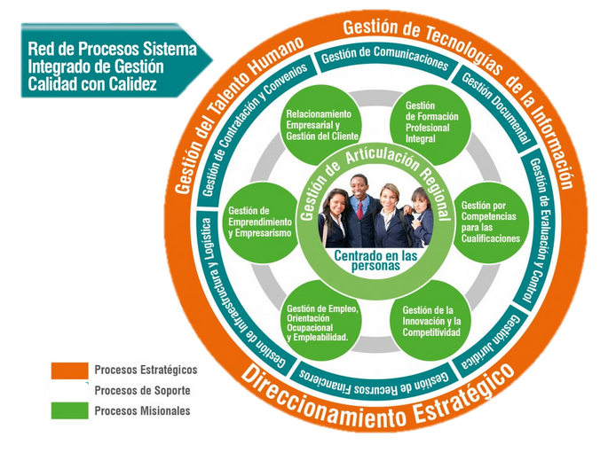
Mapa de procesos del Sena

Slide 11
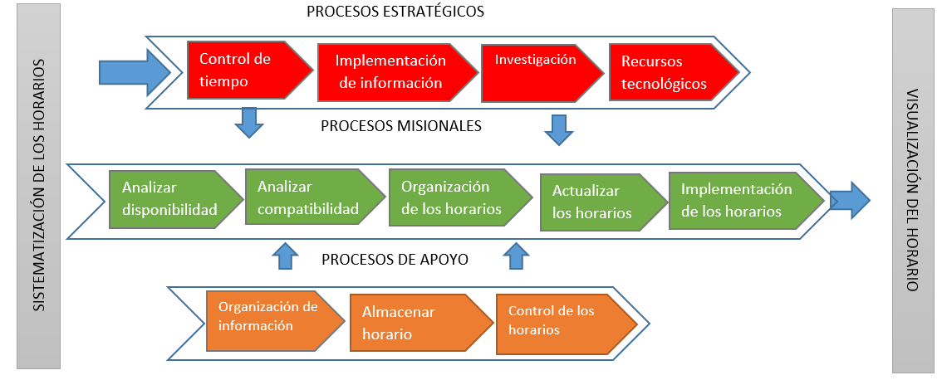
Mapa de flujo de procesos

Slide 12
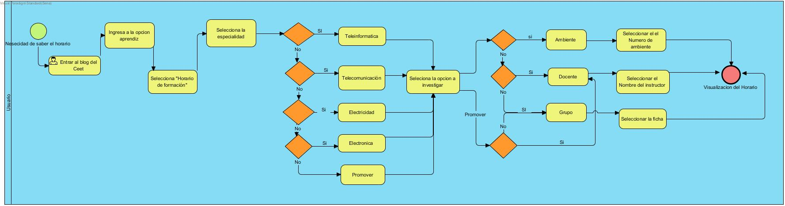
BPMN

Slide 13



Metodología: Scrum

Slide 14
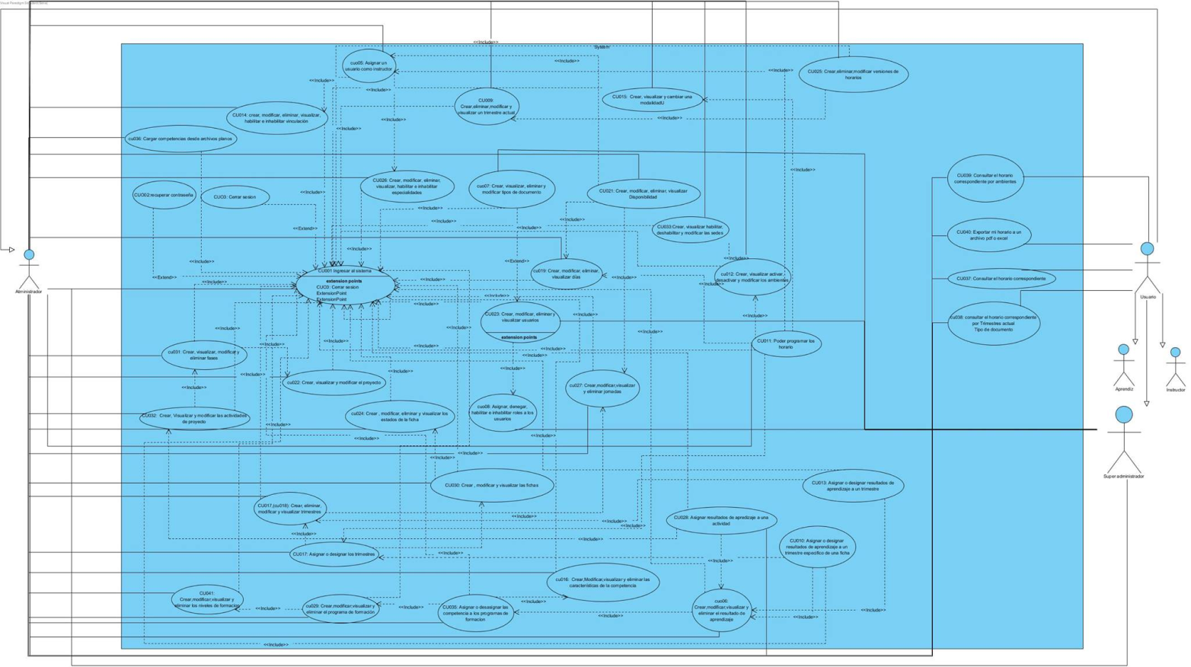
Diagrama de casos de uso
Casos de Uso Extendidos

Slide 15
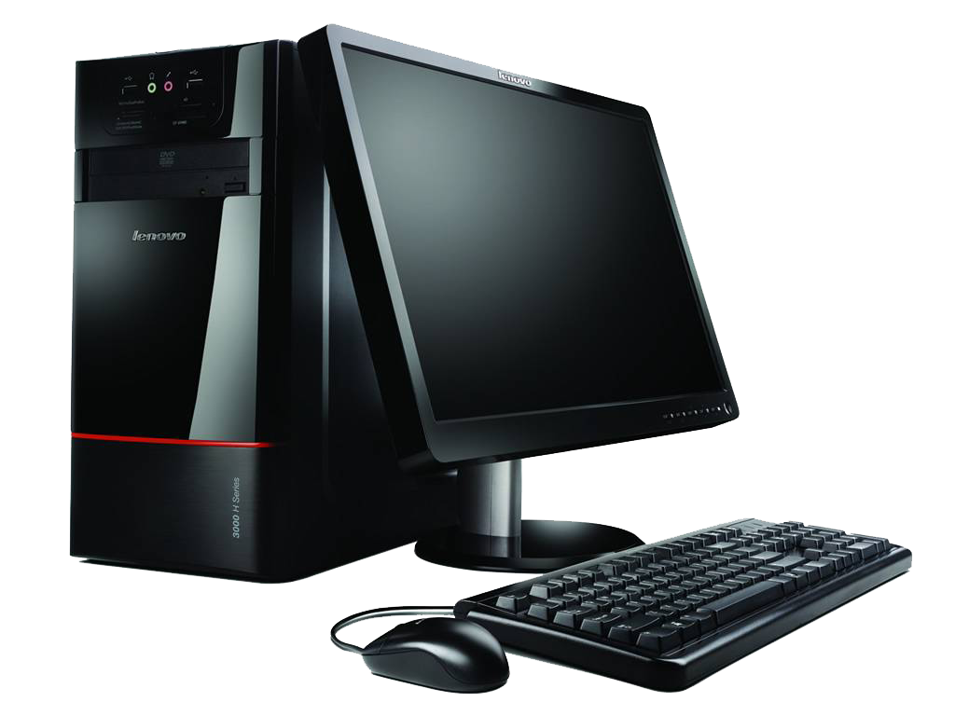
Hardware y Software con el que cuenta el cliente
Windows 7
Procesador Intel Core i7-7700K /4.2 GH/ 8MB
Placa Base MSI Intel h110m PRO-VH PLUS (1151)
Disco duro Toshiba 1 Tb Sata3
Memoria RAM: CRUCIAL DDR4 4 Gb

Slide 16
Requerimientos Mínimos
Software y Hardware
Si el cliente no cuenta con un cómputo se le recomienda las siguientes características mínimas para el correcto funcionamiento del software.
Procesador a 1 gigahercio (GHz) o más rápido de 32 bits (x86) o de 64 bits (x32)
16 GB de espacio disponible en el disco duro (32 bits) o 20 GB (64 bits)
Adicionalmente se recomienda contratar un sistema cloud, recomendamos Amazon web service específicamente Amazon C3

Slide 17
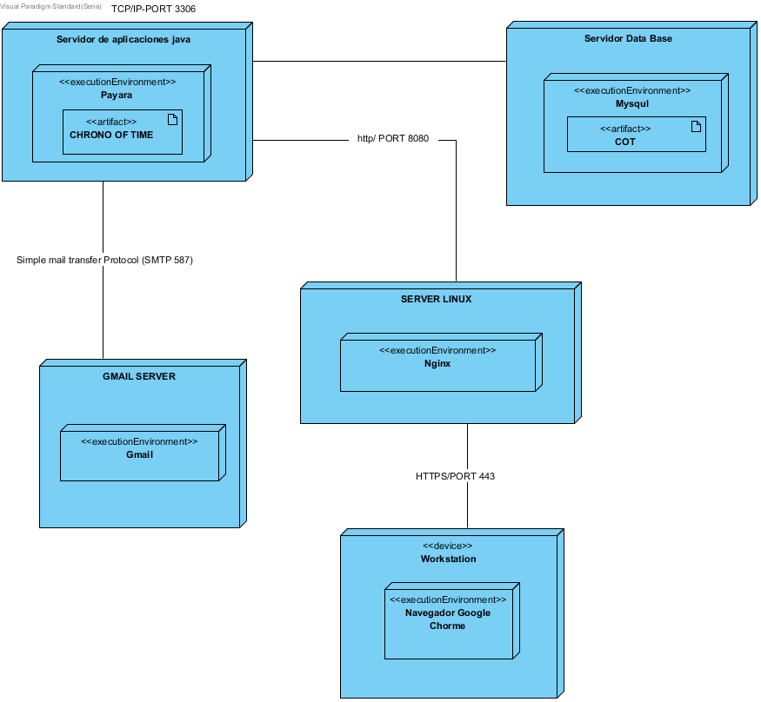

Diagrama de Distribución

Slide 18
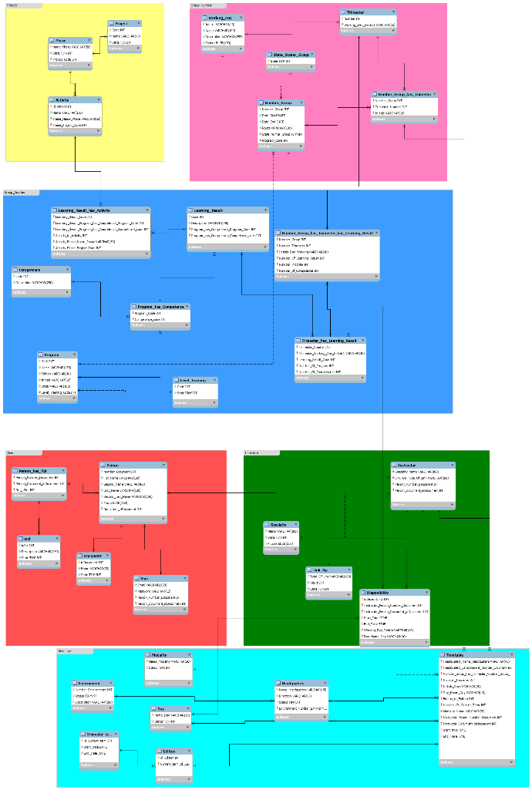
Modelo Entidad relación

Slide 19

Diccionario de datos

Slide 20

Diagrama de Gant: Cronograma

Slide 21
Diagrama de Gant: Presupuesto

Slide 22

Diagrama de Gant: Personal
Costos:
Equipo de Trabajo

Slide 23
Driagarama de Gant: Informe de recursos

Slide 24
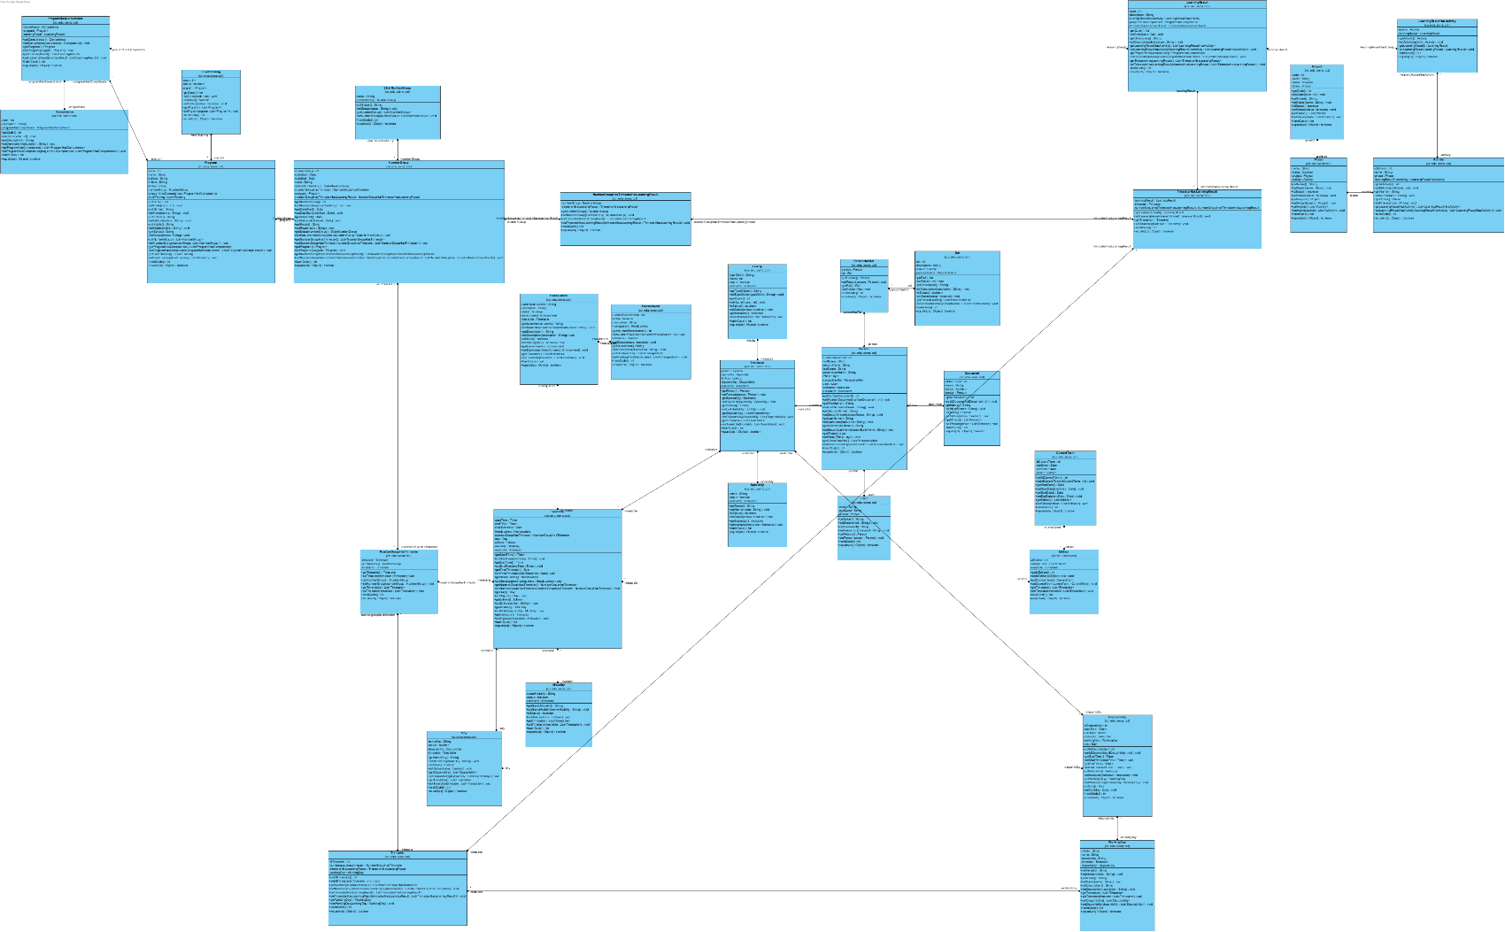

Diagrama de clases

Slide 25

Sistema De Control De Versiones

Slide 26


BASE DE DATOS

Slide 27

Prototipo

Slide 28
Manuales
Instalación
Migración
Técnico
Hosting

Slide 29

Contrato Informativo y licitaciones

Slide 30
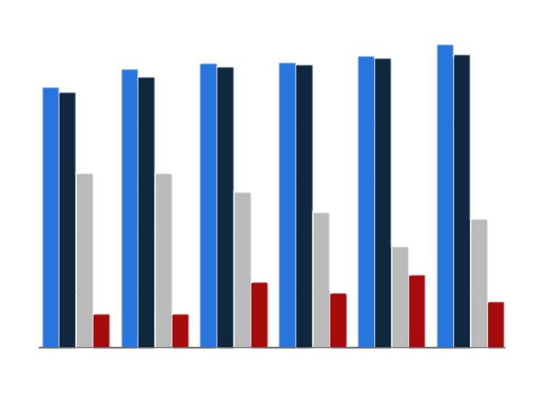
Comparativa de Proveedores

Slide 31



Plan de Capacitación:
Diapositiva
Folleto
Infografías

Slide 32
MUCHAS GRACIAS POR SU ATENCIÓN

